Slide 1


Slide 2

DATABASE NOSQL

Slide 3

Penilaian Utama
Tidak terdapat plagiasi isi konten
Tidak memuat terlalu banyak penjelasan
Memiliki desain menarik dan simple
Kecepatan waktu pengumpulan

Slide 4

Model
CRUD Data
Part 2

Slide 5
"Orang pesimis melihat kesulitan dalam setiap peluang. Orang optimis melihat peluang dalam setiap kesulitan.“
- Winston Churchill -

Slide 6
CRUD Data MongoDB
Kalian telah belajar Create (Membuat) data. Materi kali ini akan membahas tentang Read (Membaca), Update (Memperbaharui) dan Delete (Menghapus).

Slide 7
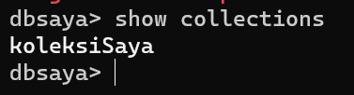
Read Data MongoDB
Perintah yang digunakan untuk melihat collection/koleksi adalah
“show collections”

Slide 8
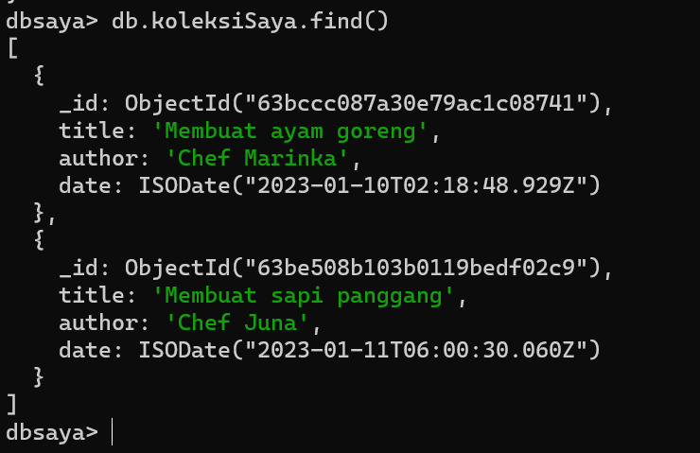
Read Data MongoDB
Perintah yang digunakan untuk melihat data yang ditambahkan adalah
“db.koleksiSaya.find()”

Slide 9
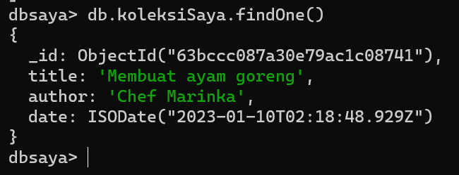
Read Data MongoDB
Perintah yang digunakan untuk melihat satu data yang ditambahkan adalah
“db.koleksiSaya.findOne()”

Slide 10
Read Data MongoDB
find dan findOne juga dapat melewati kriteria dalam bentuk dokumen kueri. Ini akan membatasi dokumen yang cocok dengan kueri.
Shell akan secara otomatis menampilkan hingga 20 dokumen yang cocok dengan temuan, tetapi lebih banyak lagi yang dapat diambil. Lihat pembahasan selanjutnya untuk informasi lebih lanjut tentang kueri

Slide 11
Update Data MongoDB
Jika kita ingin mengubah postingan kita, kita bisa menggunakan update. pembaruan membutuhkan (setidaknya) dua parameter: yang pertama adalah kriteria untuk menemukan dokumen mana yang akan diperbarui, dan yang kedua adalah dokumen baru.

Slide 12
Update Data MongoDB
Misalkan kita memutuskan untuk mengaktifkan (comments) pada posting blog yang kita buat sebelumnya. Kita perlu menambahkan serangkaian komentar (comments) sebagai nilai untuk kunci baru di dokumen kita.
Langkah pertama adalah memodifikasi posting variabel dan menambahkan kunci "comments"

Slide 13
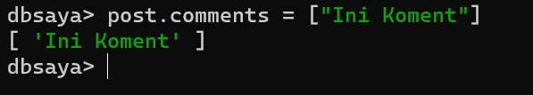
Update Data MongoDB
Jika berhasil akan tampil seperti ini :

Slide 14
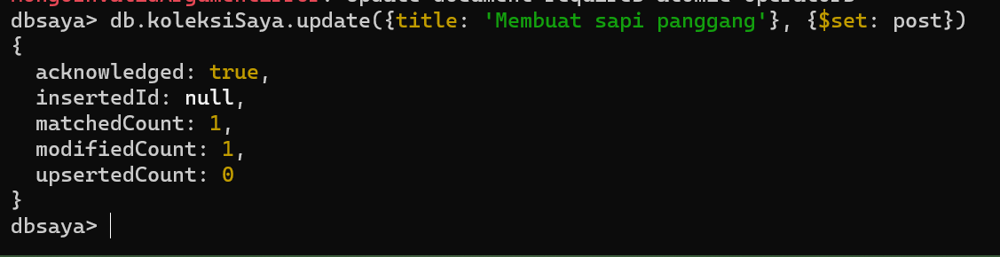
Update Data MongoDB
Kemudian untuk melakukan proses update dapat melakukan dengan perintah :
“db.koleksiSaya.update()”

Slide 15
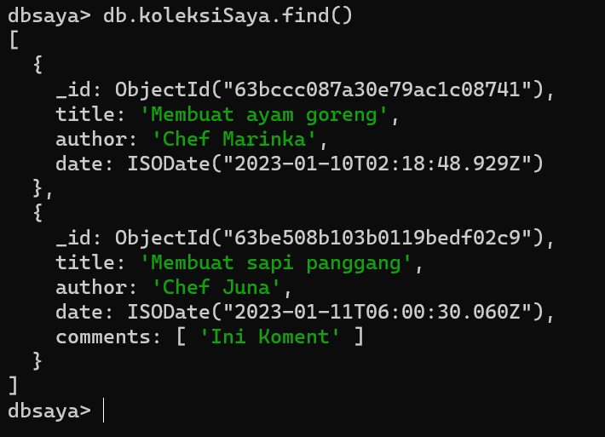
Update Data MongoDB
Jika berhasil akan tampil seperti ini :

Slide 16
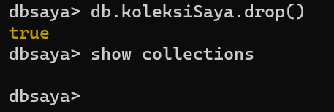
Delete Data MongoDB
Untuk menghapus koleksi pada database, kita bisa menggunakan perintah method drop()

Slide 17
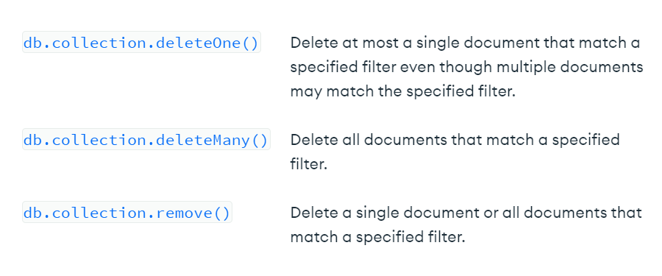
Delete Data MongoDB
Untuk menghapus koleksi dokumen pada database, kita bisa menggunakan perintah method delete() atau remove ()

Slide 18
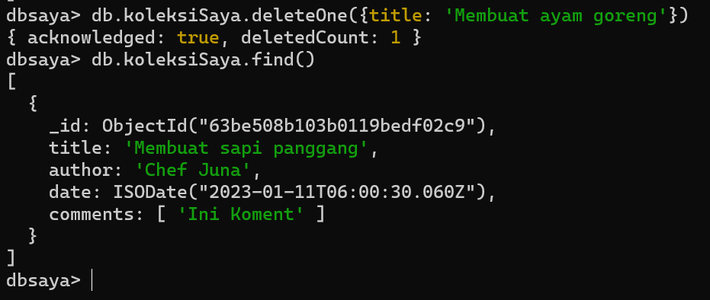
Delete Data MongoDB
Gunakan parameter tertentu untuk menghapus data pada koleksi/collection. Misalnya seperti dibawah ini :

Slide 19
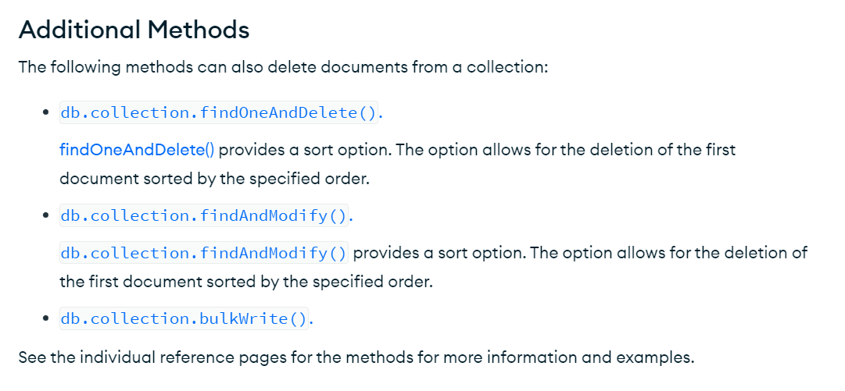
Delete Data MongoDB
Beberapa method lain yang bisa kalian gunakan :

Slide 20
Tugas Big Data (7)
Carilah dan Buatlah satu jenis database yang ada pada kehidupan sehari-hari (dilarang plagiasi)
Buatlah Koleksi yang sesuai dengan database kalian
Buatlah fitur CRUD pada dokumen koleksi
Screenshot/capture proses dari nomor 1-3
Buat dalam bentuk PPT dan kumpulkan tepat waktu

Slide 21
TERIMAKASIH

